Slide 1

答 案 之 书

Slide 2
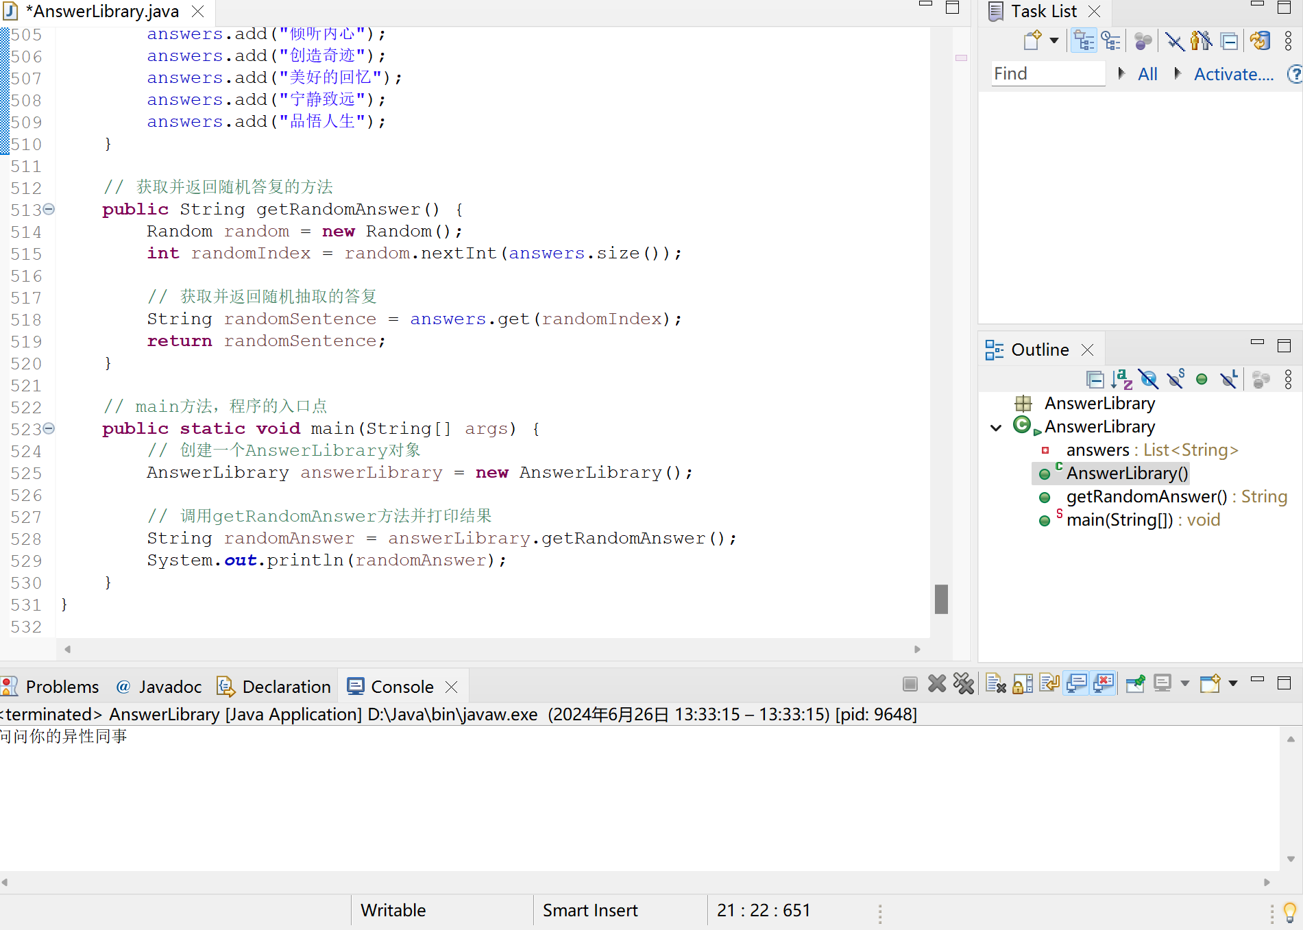
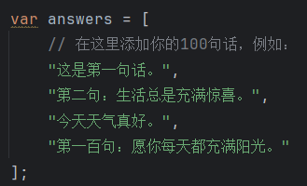
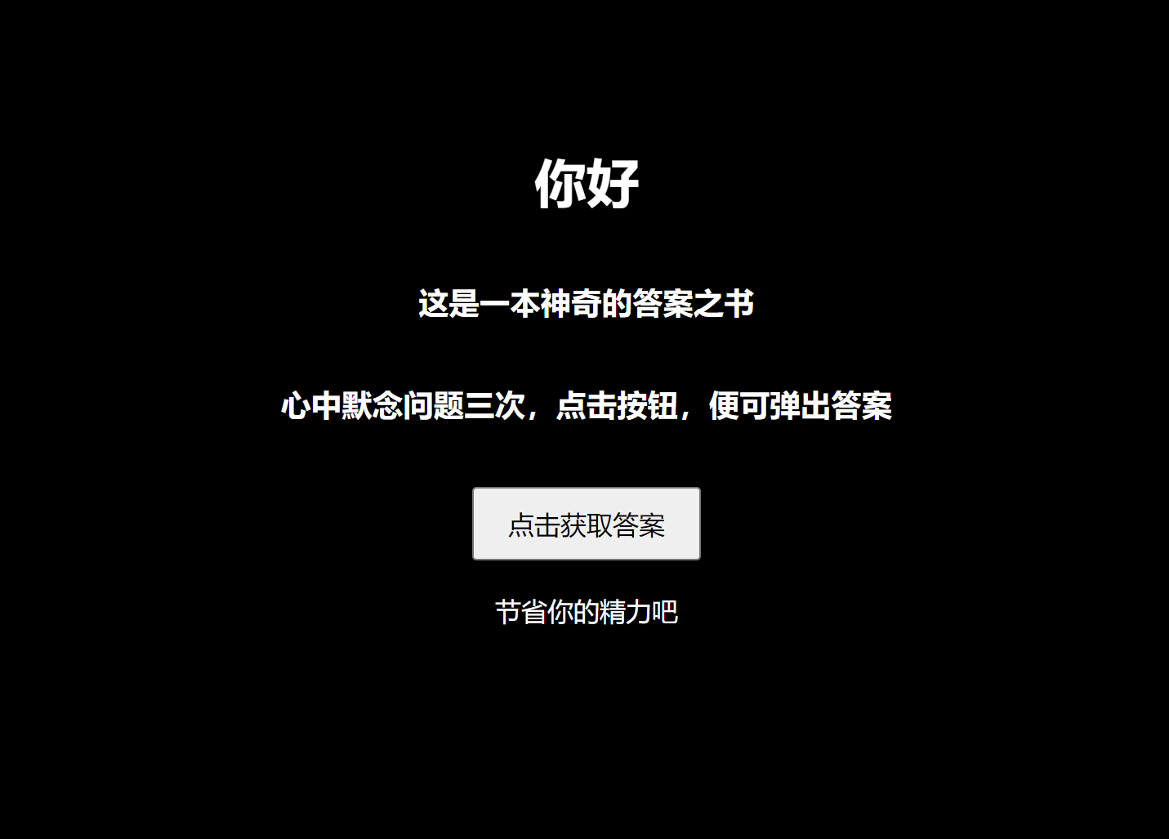
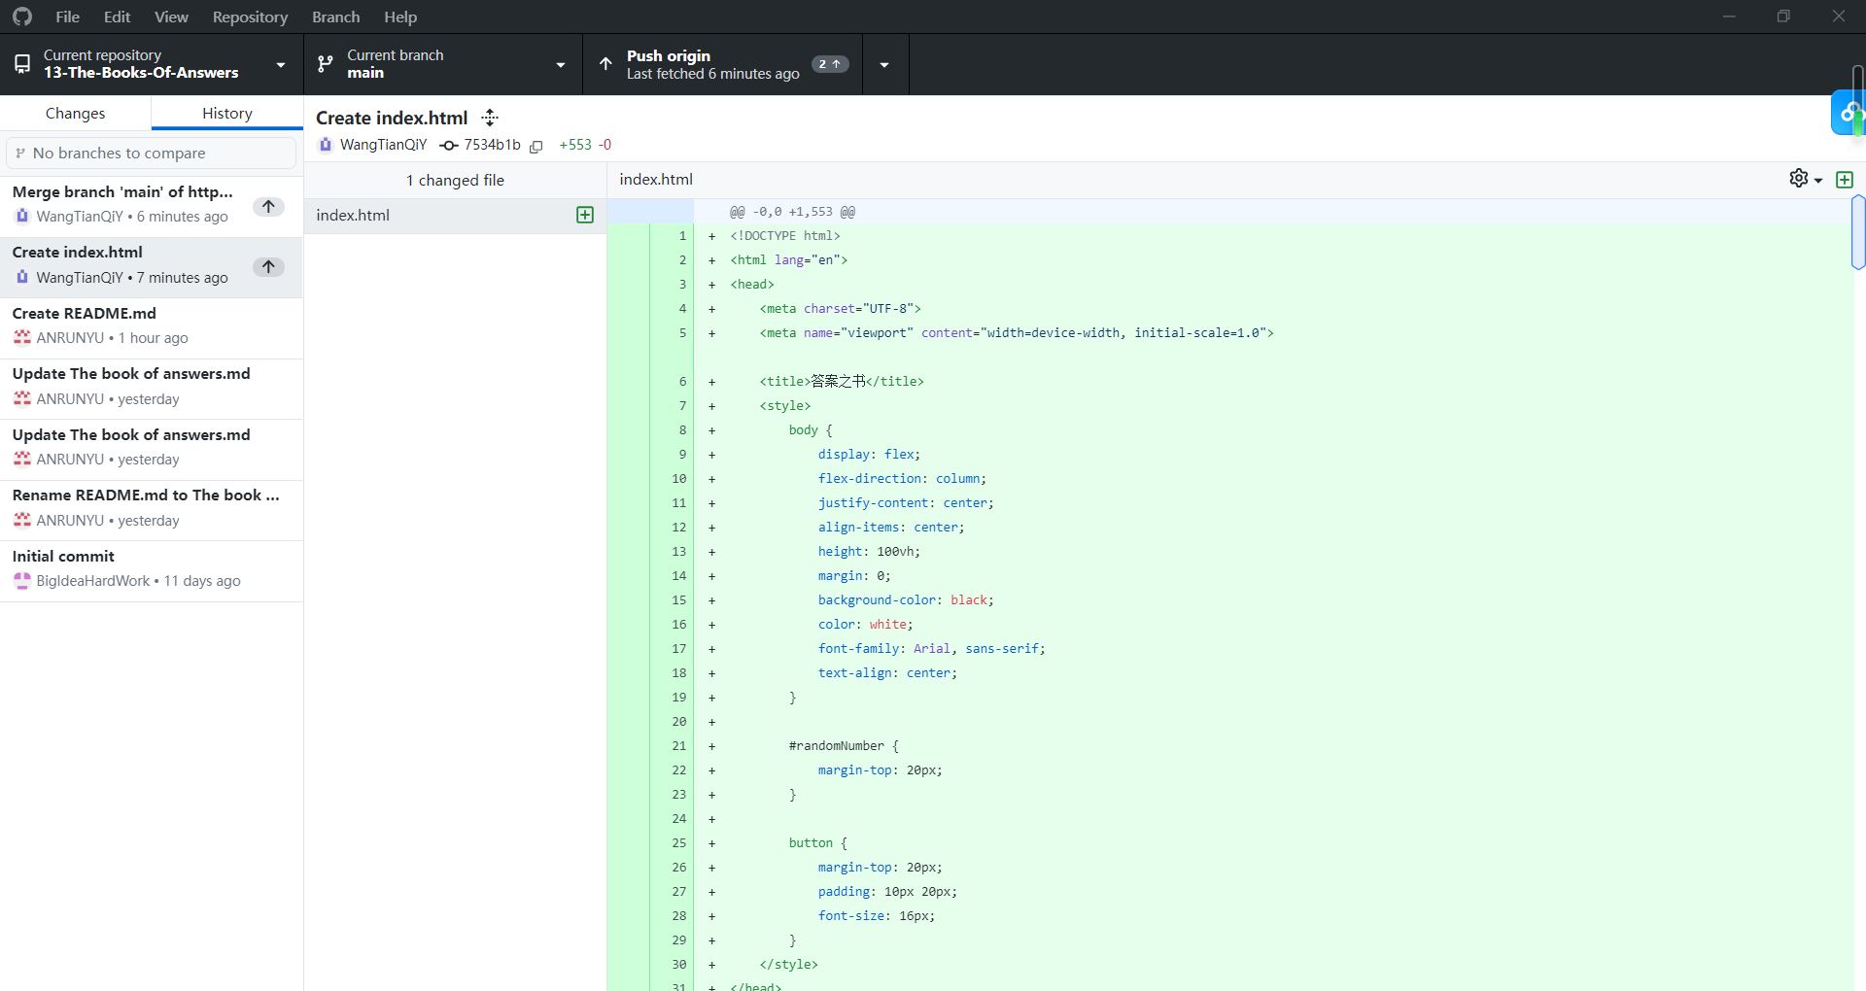
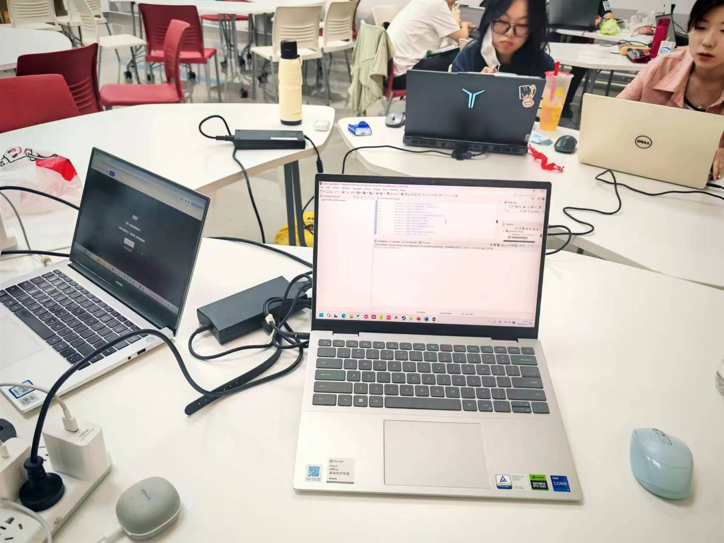
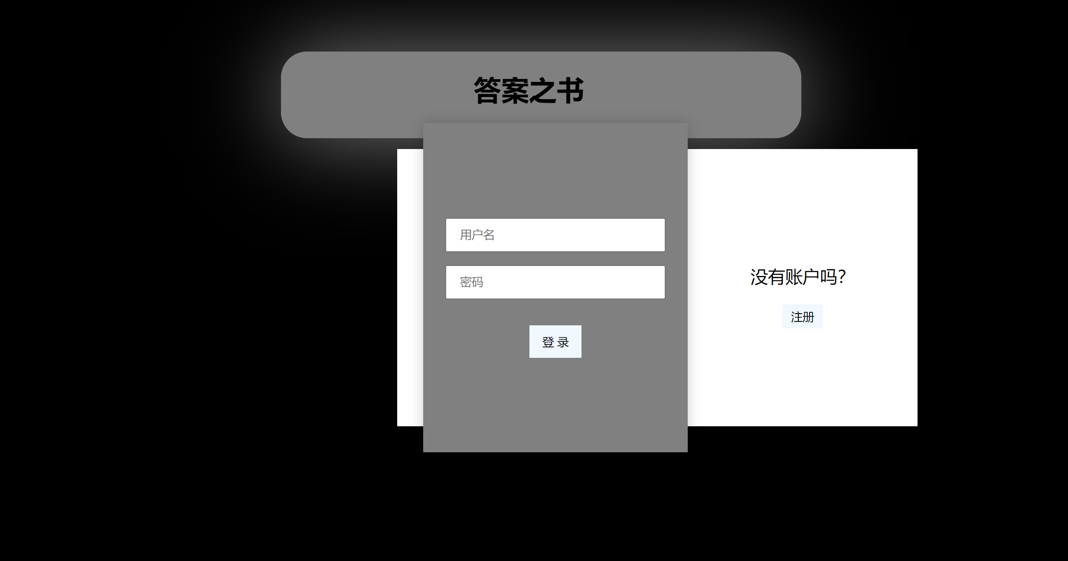

项目概述
一款单机运行的开源软件，为用户提供随机建议、灵感或答案，用户可以从内置的答复库中获取随机答复。软件的设计和功能将专注于本地操作和用户体验。

Slide 3

人员和分工
安润宇 程序框架 报告
王天祺 本地GUI框架 程序框架
于元源 设置答复库 设计用户界面
赵倩玉 设置答复库 设计用户界面
环境部署
安装Java开发环境和IDE（Eclipse），以及HTML编辑器。
代码编写
a. 使用Java编写基本程序，包括数据结构、算法和逻辑处理。
b. 使用HTML创建本地GUI框架，设计用户界面和交互元素。
c. 将Java程序与HTML界面进行集成，确保它们之间的通信和数据传递。
许可证：Apache-2.0
Apache确保了软件的自由度，保障了软件的开源性质不被商业公司利用并私有化。适用于希望确保软件始终保持开源的项目。我们更关注于保护自己的作品不被商业滥用，同时也希望确保软件的开源性质，因此选择了Apache作为许可证。
人员（仅需姓名）和分工
安润宇 程序框架 报告
王天祺 本地GUI框架 程序框架
于元源 设置答复库 设计用户界面
赵倩玉 设置答复库 设计用户界面
人员（仅需姓名）和分工
安润宇 程序框架 报告
王天祺 本地GUI框架 程序框架
于元源 设置答复库 设计用户界面
赵倩玉 设置答复库 设计用户界面

Slide 4



人员和分工
安润宇 程序框架 报告
王天祺 本地GUI框架 程序框架
于元源 设置答复库 设计用户界面
赵倩玉 设置答复库 设计用户界面
许可证：Apache-2.0
Apache确保了软件的自由度，保障了软件的开源性质不被商业公司利用并私有化。适用于希望确保软件始终保持开源的项目。我们更关注于保护自己的作品不被商业滥用，同时也希望确保软件的开源性质，因此选择了Apache作为许可证。
人员（仅需姓名）和分工
安润宇 程序框架 报告
王天祺 本地GUI框架 程序框架
于元源 设置答复库 设计用户界面
赵倩玉 设置答复库 设计用户界面
环境部署
安装Java开发环境和IDE（Eclipse），以及HTML编辑器。
代码编写
a. 使用Java编写基本程序，包括数据结构、算法和逻辑处理。
b. 使用HTML创建本地GUI框架，设计用户界面和交互元素。
c. 将Java程序与HTML界面进行集成，确保它们之间的通信和数据传递。

Slide 5


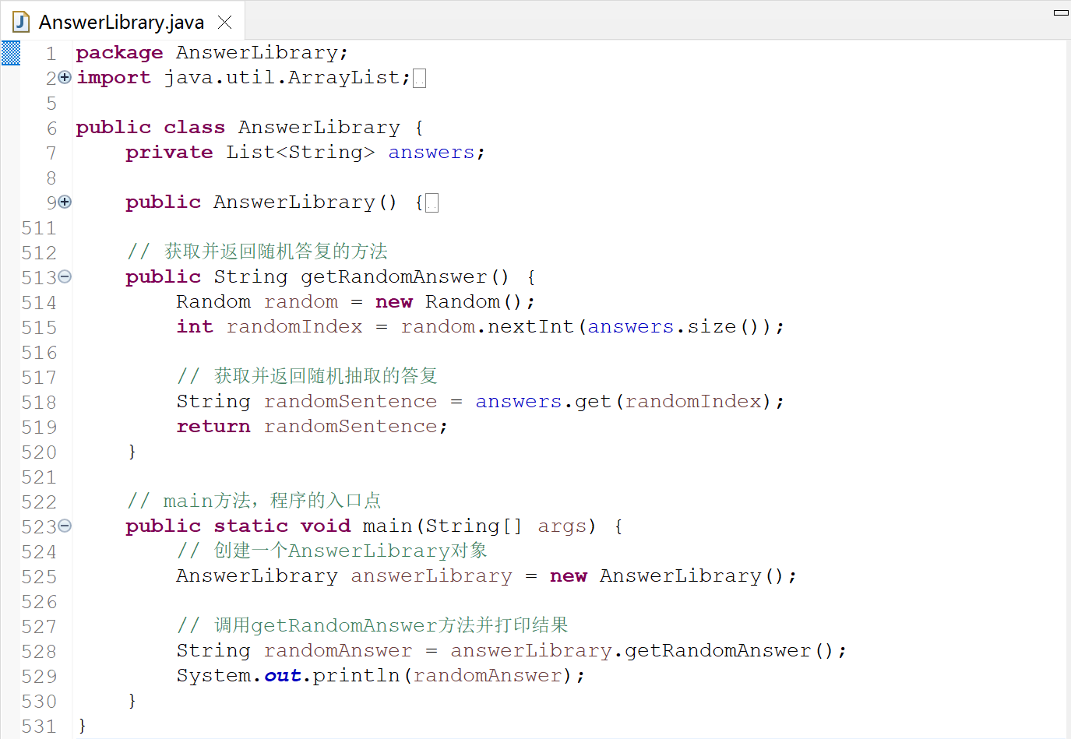

许可证：Apache-2.0
Apache确保了软件的自由度，保障了软件的开源性质不被商业公司利用并私有化。适用于希望确保软件始终保持开源的项目。我们更关注于保护自己的作品不被商业滥用，同时也希望确保软件的开源性质，因此选择了Apache作为许可证。
人员和分工
安润宇 程序框架 报告
王天祺 本地GUI框架 程序框架
于元源 设置答复库 设计用户界面
赵倩玉 设置答复库 设计用户界面
环境部署
安装Java开发环境和IDE（Eclipse），以及HTML编辑器。
代码编写
a. 使用Java编写基本程序，包括数据结构、算法和逻辑处理。
b. 使用HTML创建本地GUI框架，设计用户界面和交互元素。
c. 将Java程序与HTML界面进行集成，确保它们之间的通信和数据传递。

Slide 6


环境部署
安装Java开发环境和IDE（Eclipse），以及HTML编辑器。
代码编写
a. 使用Java编写基本程序，包括数据结构、算法和逻辑处理。
b. 使用HTML创建本地GUI框架，设计用户界面和交互元素。
c. 将Java程序与HTML界面进行集成，确保它们之间的通信和数据传递。
许可证：Apache-2.0
Apache确保了软件的自由度，保障了软件的开源性质不被商业公司利用并私有化。适用于希望确保软件始终保持开源的项目。我们更关注于保护自己的作品不被商业滥用，同时也希望确保软件的开源性质，因此选择了Apache作为许可证。
人员和分工
安润宇 程序框架 报告
王天祺 本地GUI框架 程序框架
于元源 设置答复库 设计用户界面
赵倩玉 设置答复库 设计用户界面

Slide 7




发布计划
已完成：
答案之书1.0
答案之书1.1（增加用户登录功能）
未来新增：
软件允许用户自定义答复库和界面样式，提
供本地存储功能以保存历史记录。
2. 软件可以集成多种数据源。
3. 软件的设计和功能将更专注于个性化设计和实时互动。

Slide 8
功能需求
自定义答复库
允许用户添加、编辑或删除答复库中的条目。
历史记录
记录用户的问题和对应的答复，保存在本地数据库中
自定义设置
允许用户自定义界面样式、字体等
技术实现
数据存储
使用SQLite等轻量级数据库或JSON文件等本地存储方案，保存用户数据、答复库和历史记录。
用户界面
历史记录查看、设置等部分。

Slide 9
面向用户
个人用户
教育工作者
团队领导者
心理咨询师
作家和艺术家
……

Slide 10
开发计划
需求分析
原型设计
前端开发
数据存储
测试
打包发布
后期维护
……

